Slide 1
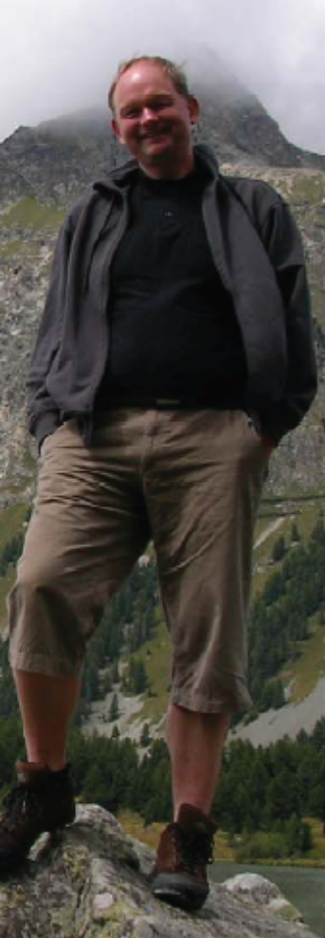
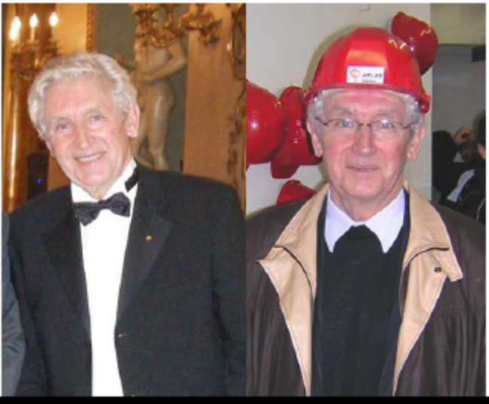
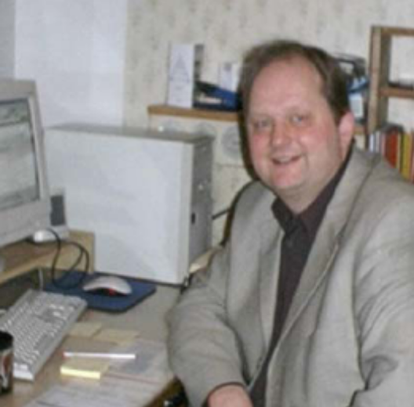
Fizikinis pasaulio įvaizdis
Dėsto:
Prof. HDr.Juozas Vaitkus, LMA
Prof. HDr. SauliusJuršėnas
    Fizikos fakultetas,
    Taikomųjų mokslų institutas

Slide 2
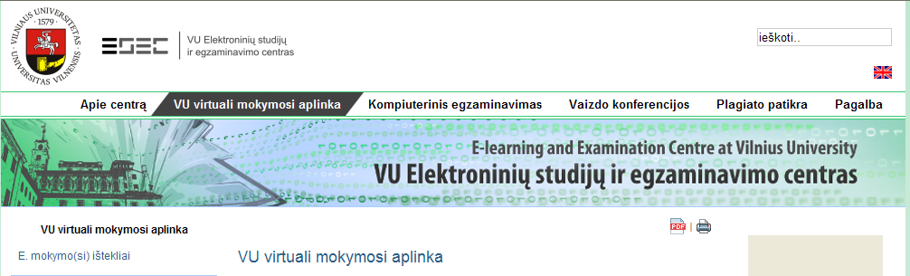
Prisijungimas prie VU VMA - http://www.esec.vu.lt/
Naudojate suteiktą prisijungimo vardą ir slaptažodį VU elektroniniam paštui.
Tame puslapyje yra pateiktos Jums paskirtos temos, kurioms turėsite parengti trumpus pristatymus, išplėtojant tą medžiagą, kuri išdėstyta paskaitose, ir datos temoms, kada jos turi būti pristatomos.
Temomis galima keistis.
Suderinus su dėstytoju, galima pasitvirtinti ir kitą temą.

Slide 3
Studentų parengtų pristatymų (dalyvavimo seminaruose) vertinimo kriterijai:
1. Pranešimo plano sudarymas, tinkamos dėstymo medžiagos parinkimas. (25% įvertinimo)
2. Dėstymo logika ir argumentacija. (25% įvertinimo)
3. Pristatymo sklandumas, aiškumas, gebėjimas sudominti klausytojus (25% įvertinimo)
4. Aktyvumas ir gebėjimas argumentuoti aptariant kitų studentų pristatymus (25% įvertinimo)
Surinkti balai pervedami į dešimtbalę sistemą, skaičiuojant ir dešimtąsias dalis po kablelio. Šis įvertis sudaro 1/3 viso kaupiamojo pažymio.
Prezentacija atsiunčiama dėstytojui tos savaitės, kada bus pristatoma, pirmadienį

Slide 4
Pateikiamos medžiagos (dalyko) tikslai:
Supažindinti su mus supančio pasaulio moksliniais pagrindais ir naujausiais atradimais, tikintis, kad naujų minčių bus pateikta net ir tiems, kurie į dalį problemų yra gilinęsi ir anksčiau.
Supažindinimas su gamtos pažinimo ir technikos pasiekimų naujovėmis turėtų būti prasmingas ir dėl to, kad lengviau taptų suprantama gana bendra tiesa, kad viskas kainuoja, tik:
kartais “reikia mokėti tuojau pat,
kartais “reikia mokėti netgi iš anksto”,
kaip pasirodo, dažniausia: priverčiama mokėti vėliau bei tai perkeliama ateinančioms kartoms, į tai patenka ir vyresnės, mano atžvilgiu, kartos sprendimas, už kurį Jūs mokėsite artėdami prie pensijinio amžiaus.

Slide 5
Kiekvieno patyrimas sako, kad gamtoje veikia kažkokios varančiosios jėgos, daugelis vyksmų yra akivaizdžiai susieti, todėl dažnam kyla noras suprasti, kas ir kodėl vyksta.
Šio dalyko temose pamėginsime įsigilinti į kai kuriuos mus supančio pasaulio bruožus, aprėpti tai, ką žmonija yra supratusi ir įvaldžiusi.
Netiesioginis tikslas: padėti susiorientuoti kai kuriose situacijose, ypač tais atvejais, kai dabar, plėtojantis demokratinei visuomenei, nuo kiekvieno visuomenės nario nuomonės priklauso priimami sprendimai.

Slide 6
Tikimasi, gal bus galima suprasti kas per “šedevrai” sutikami spaudoje ar TV laidose:
Silikoniniai tranzistoriai (silicon – silicis; silicone – silikonas);
Viceministrė lankėsi Silicono slėnyje (tuo tarpu ji lankėsi Silicio slėnyje)
Titnaginiai tranzistoriai (кремний – silicis; кремень - titnagas)

Slide 7
Taip pat suprasite, kad kartais paviršutiniški aiškinimai nėra tiesa.
Pavyzdžiai: yra skelbta, kad
I. delfinai skęstantįjį išstumia į krantą. Kodėl?
II. Plėšrūnui artinantis prie žmogaus kai kurie paukščiai garsiniais signalais jį perspėja. Kodėl?

Slide 8
Du aspektai
Paviešinta informacija:
Jei netiksli – gali tapti varomoji jėga, bet iš būti kliūtimi darbui
nepilnavertis pateikimas – iškraipoma tiesa
Pavyzdžiai (gavus informaciją “iš pirmųjų lūpų”) :
SSRS-JAV kompiuterių mačas: laimi SSRS, abi pusės patenkintos:
  SSRS – kad laimėjo;
  JAV – yra pretekstas reikalauti daugiau lėšų kompiuterių tobulinimui;
Branduoliniai reaktoriai yra pavojingi, nes gali sprogti, tačiau neinformuojama, kad yra sukurti reaktoriai, kurie sprogti negali:
  Visuomenė nuteikiama prieš branduolinę energetiką
“1-masis SSRS palydovas turėjo tik politinę, o ne mokslinę vertę”
  Bet JAV mokslininkai paskelbė, kad stebint jo trajektoriją buvo galima nustatyti Žemės plutos masės nevienalytiškumą.

Slide 9
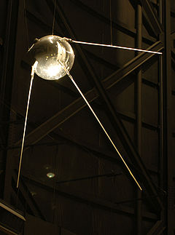
Žemės rutulys, pluta ir Žemės palydovų trajektorija
215 km-939 km aukštyje
J.Gagarin Vostok capsule orbited at altitude of 112 to 203 miles
On 27 March 1968, while on a routine training flight from Chkalovsky Air Base, he and flight instructor Vladimir Seryogin died in a MiG-15UTI crash.

Slide 10
Kada kalbama apie mokslinių tyrimų rezultatų viešinimą, mokslininkų nuomone
būtų geriau, jei mokslo kalba nebūtų lengvai prieinama žiniasklaidai ir visuomenei, ir mokslininkai “dozuotų”, ką galima skelbti.
  Anksčiau taip ir buvo: mokslas naudojo lotynų kalbą.
Kartais etikos principai bei nesilaikymas “nekaltumo prezumpcijos” principų stabdo mokslo raidą:
  Geriau iš vieno organizmo pašalintą gemalą sunaikinti, negu panaudoti kitų ligonių gydimui;
  Branduolinių sprogimų metu gali būti tobulinamos bombos, todėl neleidžiama juos panaudoti Žemės sandaros tyrimui.
mokslinių tyrimų rezultatų ir technologijų viešumas ir prieinamumas sukelia socialines problemas:
  Lengvai gaminami ir platinami kvaišalai, kurie net nevadinami narkotikais, nes nespėta jų sertifikuoti.

Slide 11
Programos keli bruožai:
pristatau tai, ką dėstysiu savo paskaitų cikle, pažymėdamas, kas kiek persikloja/papildo prof. S. Juršėno (SJ) paskaitų ciklo temas
1. Mokslo raida, dėsniai ir dėsningumai. (Mokslo filosofiniai aspektai SJ paskaitoje) Bendriausieji gamtos dėsniai ir jų reikšmė pasaulio pažinime. Matavimai, matuojamieji dydžiai ir procesų modeliai.
Gamtos mokslų dėsniai ir jų klasifikacijos principai bei pažinimo būdai.
(T.y., aptarti kelis principus, kuriais pagrįstas pažinimas), tame tarpe išsiaiškinti,
  Kokie dėsniai lemia mūsų pasaulio sandarą;
  kokios jėgos nustato, kad Visata yra tokia, o ne kitokia;
  suprasti,
  Kaip kuriami modeliai (fenomenologinis ir mikroskopinis reiškinių aprašymai);
  kokią prasmę turi fundamentaliosios konstantos ir kokia jų reikšmė.
  Pažymėtina, kad:
  Atsirado visa eilė suvokimo filosofinių problemų, tarp jų: kuo tikėti (akimis ar prietaisu); kas tai yra “vakuumas”, kas tai yra “tiesė”, kas tai yra “niekas” ir t.t.
  Tenka išsiaiškinti tikimybinę procesų galimybę.

Slide 12
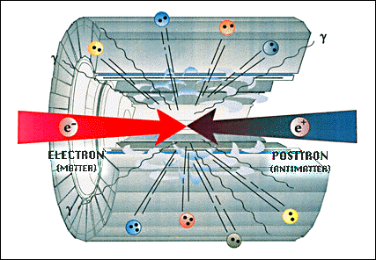
Pasaulio suvokimo problemos ir žmonijos akys: pasaulio stebėjimo, matymo principai ir metodai -
Pavyzdžiai ir patikimumo problemos: kuo tikėti geriau: savo akimis ar aparatu?
Kaip stebėti ir ką pamatome:
Objekto sandaros tyrimo būdai:
išardant dalimis;
sudaužant į skeveldras
arba
tiriant per objektą pralėkusių bei atšokusių dalelių, kuriomis „bombarduojamas“ tiriamas objektas

Slide 13
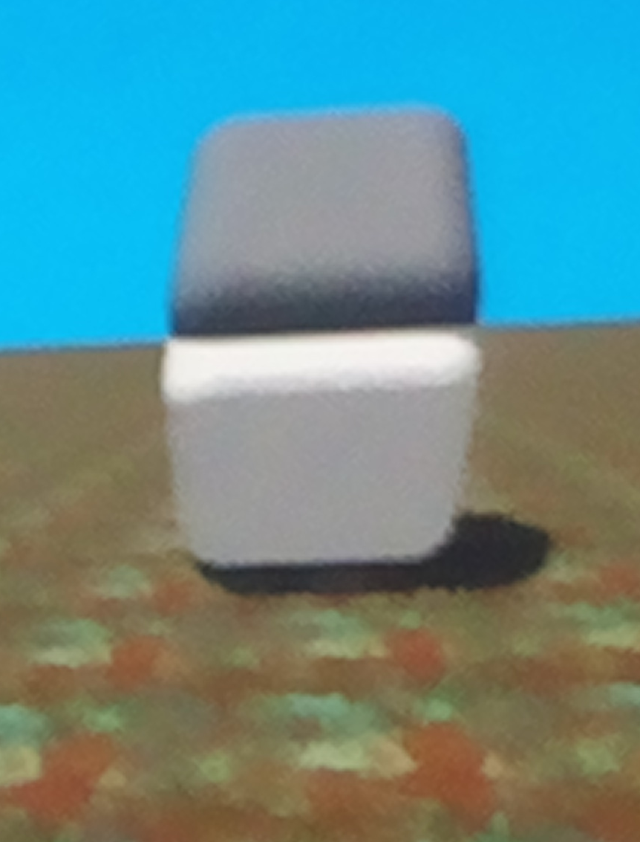

Slide 15
Programos tolesnės sudėtinės dalys:
Koks yra pasaulis?
Dangaus kūnai ir Visatoje vykstantys procesai. Materijos pasiskirstymas Visatoje: galaktikos, žvaigždės, Saulės sistema, kiti dangaus kūnai, jų transformacijos ir sąveika. Visatos tyrimų metodai. Nauji atradimai Saulės sistemoje, mūsų ir kitose galaktikose, tarpgalaktinėje erdvėje.. Šių tyrimų reikšmė civilizacijos raidai. Kosminės aplinkos įtaka Žemei ir jos supratimo svarba.
3. Kas pažinta (svarbiausi ar istoriniai momentai) tiriant Megapasaulį: (Visata, galaktikos, žvaigždės, Saulės sistema)
Ką tie tyrimai davė gyvenimui Žemėje?

Slide 16
Programos tolesnės sudėtinės dalys:
4. Mikropasaulis, arba kvantinio pasaulio elementai: atomai ir elementariųjų dalelių sistema. Kodėl verta tai tyrinėti ir kaip tas vykdoma?
Šiek tiek persikloja su S.J., bet gal nepakenks

Slide 17
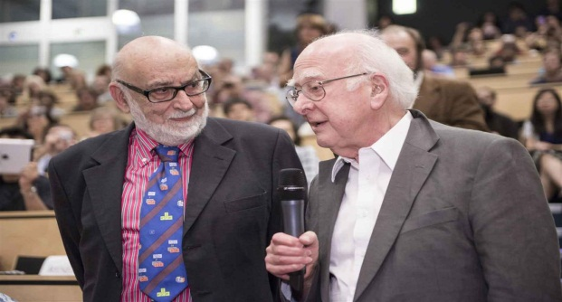

Kartais galima ko nors “kvailai” paklausti, pavyzdžiui:
Vieni kūnai turi didelę masę, kiti ne. Kodėl?
Istorinis pastebėjimas:
Newton:
Svoris proporcingas masei
Einstein:
Energija susieta su mase
Nei vienas iš jų nepaaiškino
iš kur atsiranda masė !!!
photon
0
Mass
0
W
+
Z
0
W
-
+
1
0
-
1
Mass
80.419 91.188 80.419
Francois Englert ir Peter Higgs gavo 2013 m. Nobelio premiją už teoriją, kuri atsako į šį klausimą.

Slide 18
Norint patikrinti šią teoriją buvo kuriama sudėtinga aparatūra: du jos variantai (Tevatron, JAV ir LEP, CERN) atsakymo nedavė, viena jų (LEP) buvo rekonstruota į LHC, ir pagaliau gautas pradinis atsakymas.
Tevatron protonai – antiprotonai
LEP elektronai - pozitronai
LHC protonai - protonai
švino branduoliai

Slide 19
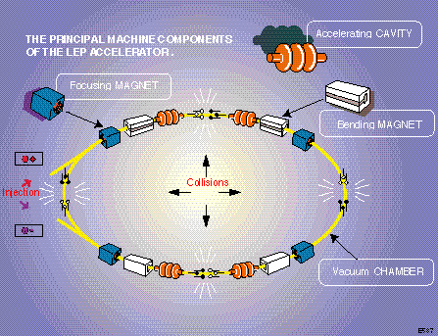
Pagrindiniai greitintuvo komponentai
Greitinantis rezonatorius
Fokusuojantis magnetas
Užlenkiantis magnetas
Susidūrimai
inžekcija
Vakuuminis kanalas

Slide 20
Tolesnės temos:
4. Makropasaulis: medžiagos, jų rūšys:
Atomai, molekulės, jų bei elementariųjų dalelių tyrimo metodai. Elementariųjų dalelių savybių reikšmė pažįstant praeitį ir numatant Visatos ateitį. Mikropasaulio tyrimų pagrindu sukurtos technologijos (chemija, branduolinė energetika, medicininiai tyrimai, internetas).
Primenami medžiagų mokslo istorijos pagrindiniai bruožai ir šio mokslo varomosios jėgos bei “nematomoji” pažangos priežastis.
Aptariami kai kurie šių dienų medžiagų inžinerijos ir technologijos pasiekimai.
Pakeliui: kas vyksta Lietuvoje, bei kas tai yra tos “nanotechnologijos” ir panašūs kiti terminai

Slide 21
Tolesnės temos:
7. Žemės istorija fizikos ir medžiagų mokslo dėsnių šviesoje:
Žemės sandara,
evoliuciniai ir cikliniai procesai gamtoje ir jų pasekmės;
8. Ir šiek tiek apie šiandieninę techniką - pasiekimai ir problemos:
Informatika, ryšiai;
energetika („pliusai ir minusai“)
ekologija ir gamtos apsaugos problemos;
o taip pat ir apie pasaulio bei visuomenės ateities problemas, kylančias gilinantis į pasaulio evoliuciją.

Slide 22
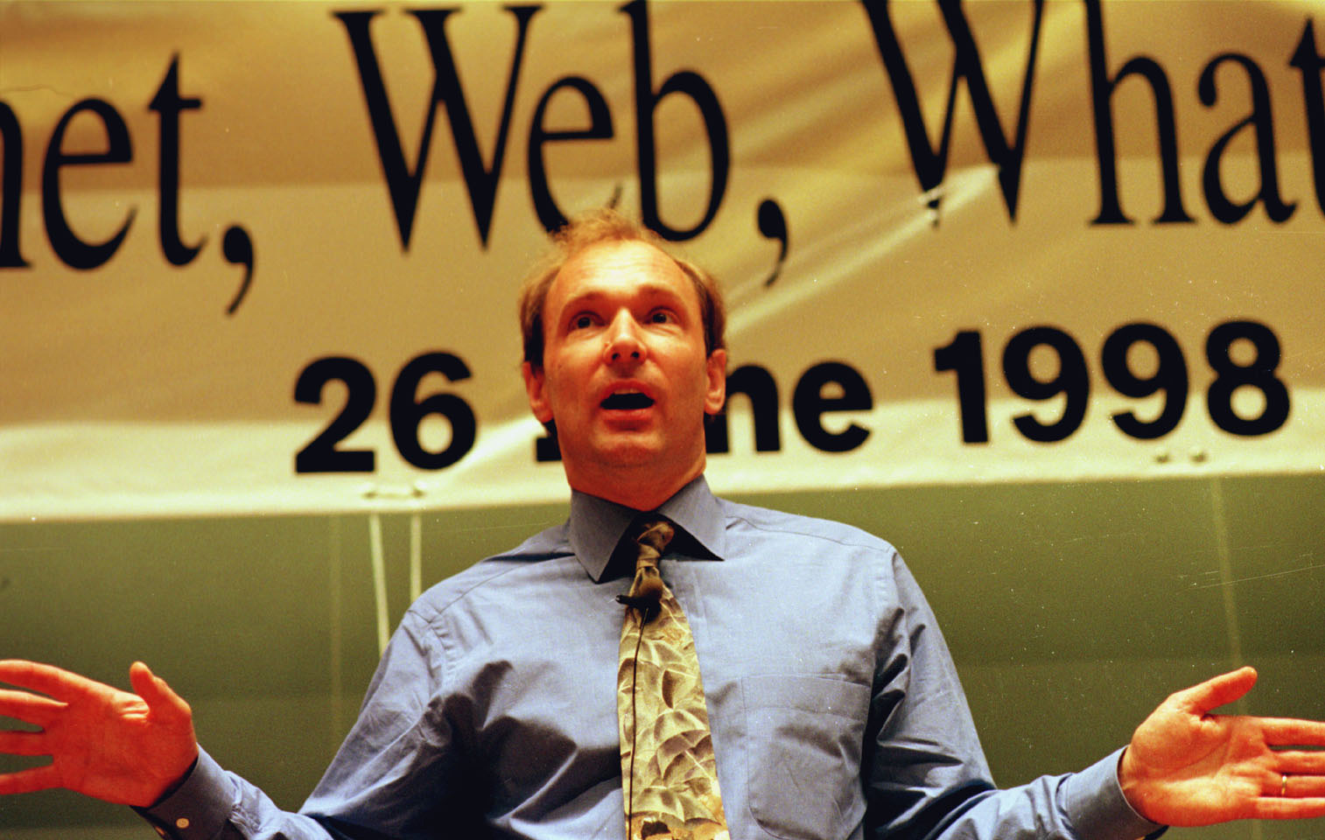
CERN’as: kur gimė World-Wide Web
Tim Berners-Lee
Įdiegtas, kad fizikai ir kiti galėtų dalintis duomenimis

Slide 23
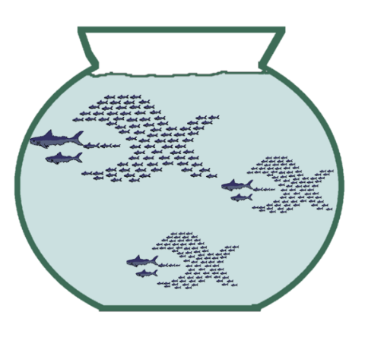
Kompiuterių “ferma” World-Wide Farm ?
Dabar tai plėtojama GRID, CLAUDS vardais
Grid’o idėja: duomenų perdavimo, apdorojimo ir archyvavimo sintezė pasaulio mąstu.

Slide 24
Pagrindiniai šaltiniai:
Įvairios mokslo populiarinimo knygos,
kita iliustratyvinė medžiaga.
Internetiniai puslapiai po visą pasaulį.
1. G. Tamulaitis, J. V. Vaitkus |  | 2002 | Gamtamokslinė pasaulio samprata |  |  |  | Vilnius, Vilniaus universiteto leidykla
2. Stephen Hawking, Leonard Mlodinow |  |  |  | 2011 | Didysis projektas |  | Jotema,
3.B. Bryson |  | 2005 | Trumpa istorija beveik apie viską |  |  |  | Vilnius, Tyto Alba
4. F. Capra |  | 1997 | The Web of Life |  |  |  | Anchor
5. F. Capra |  | 2002 | The Hidden Connections |  |  |  | Doubleday
1. G. Kamuntavičius | 2005 |  | Visata ir žmogus |  |  |  | Kaunas, Vytauto Didžiojo universitetas
2. S. Hawking | 2003 |  | Visata riešuto kevale |  |  |  | Vilnius, Jotema
3. P. Strathern | 2008 |  | Mendelejevo sapnas |  |  |  | Kaunas, Jotema
4.R.Karazija | 1996, 1997 |  | Fizika humanitarams. Klasikinė fizika. Fizika humanitarams. Šiuolaikinė fizika. |  |  |  | Vilnius, TEV
5. F. Capra | 2000 |  | The Tao of Physics |  |  |  | Shambhala Publications, Inc.; 4th edition
6. M. Gell-Mann | 1994 |  | The Quark and the Jaguar |  |  |  | Henry Holt and Co, NY

Slide 25
Labiau išplėstas šaltinių sąrašas
B. Bryson. Trumpa istorija beveik apie viską. Tyto Alba, Vilnius, 2005,543 p.
S. Hawking. Visata riešuto kevale. Jotema, 2003, 223 pusl.
N. Hawkes, Pralenkiant fantaziją. Žymiausi pasaulio statiniai, Mūsų knyga, Vilnius, 2000, 240 psl.
J. Simmons, 100 įtakingiausių mokslininkų pasaulio istorijoje, Tyrai, Vilnius, 1999 – 432 psl.
Ch.Lale, A.Daniels, M.Duke. Gamtos mokslai. I d., Alma Litera, Vilnius, 1998.
B.Felsager, K.Jakobsen, S.Schomacker, M.Vedelsby. Tikslieji mokslai humanitarams. I d., Vilnius, 1998.
E.Newth. Tiesos ieškojimas. Tyto Alba, Vilnius, 1998, 185 pusl.
Paul Strathern. Mendelejevo sapnas. Kaunas: Jotema, 2008. – 288 p.
R.Karazija. Fizika humanitarams, V., 1996
A.Ažusienis, A.Pučinskas, V.Straižys. Astronomija. VPUL, Vilnius, 1995, 619 pusl.
Žemė ir jos gėrybės. Vyr. red. J.Mitchell. Vyriausioji enciklopedijų redakcija, Vilnius, 1992, 256 pusl.
Mokslas ir visata. Vyr. red. J.Mitchell. Vyriausioji enciklopedijų redakcija, Vilnius, 1989 – 297 pusl.
P. Moor. The Great Ideas that Shaped our World. Friedman/Fairfax Publishers, 2002, 192 p.
C. Flowers. A Science Odyssey; 100 Years of Discovery. William Morrow&Company, Inc., New York, 1998, 316 p.
J.T.Shipman, J.L.Adams, J.D.Wilson. An Introduction to Physical Science. D.C.Heath and Company, 1987 - 647p.
J.Burke. The Day the Universe Changed. Little, Brown and Company, Boston, Toronto, 1985, 352 p.
D.J.Boorstin. The Discoverers; A History of Man’s Search to Know His World Himself. Vintage Books, NY,1983,745p.
F.K.Lutgens, E.J.Tarbuck. The atmosphere. 1982.
J. Bronowski. The Ascent of Man. Little, Brown and Company, Boston, Toronto, London, 1973, 448 p.
W.Ebeling. Chaos, Ordnung und Information. Urania-Verlag, Leipzig, Jena, Berlin 1989, 118 S.
Wer,was,wann? Entdeckungen & Erfindungen in Naturwissenschaft & Technik. Fachbuchverlag, Leipzig 1985, 404S.
Išskirtinis kūrinys smalsuoliams - kokios civilizacijos kitos gyvybės formos (mus nepanašios) gal ir gali būti: H.Clement. Starlight (Mesklinite, book 3), Analog, 1970; Х.Клемент. Звездный свет, М, 2002.
Nauja: Frank Wilczek. A beautiful question. Finding Nature‘s deep design. Allen Lane, 2015

Slide 26
Ar turite klausimų?

